Slide 1
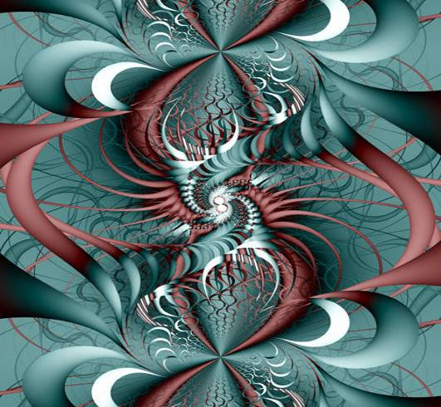
Виды графики

Slide 2
Изучив эту тему вы узнаете:
виды графических компьютерных изображений;
принципы формирования графических изображений.

Slide 3
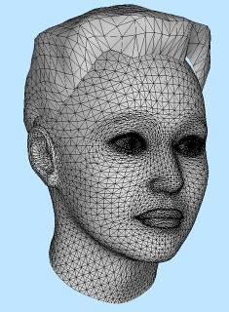
Компьютерная графика - область информатики, изучающая методы и свойства обработки изображений с помощью программно-аппаратных средств.
Под видами компьютерной графики подразумевается способ хранения изображения на плоскости монитора.
Виды компьютерной графики отличаются принципами формирования изображения

Slide 4
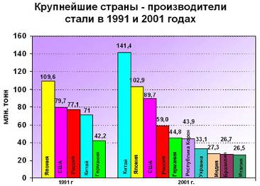
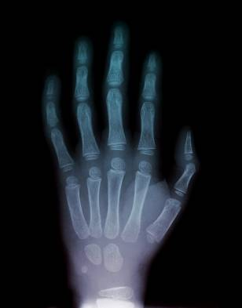
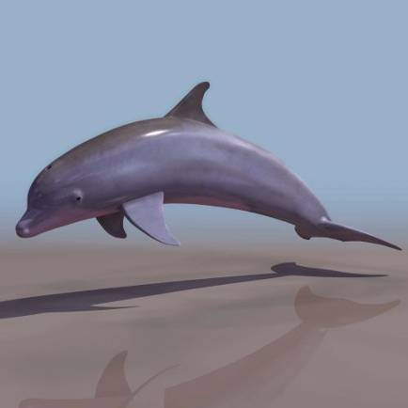


Slide 5
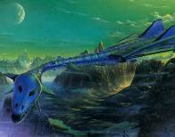
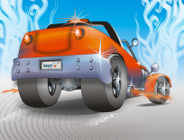
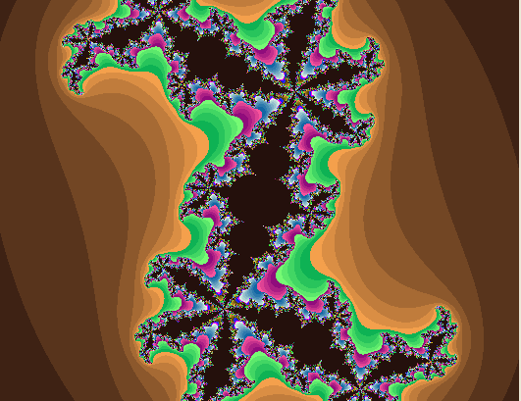
Виды компьютерной графики
растровая
векторная
фрактальная
трёхмерная
Наименьший элемент
точка
линия
треугольник
плоскость

Slide 6
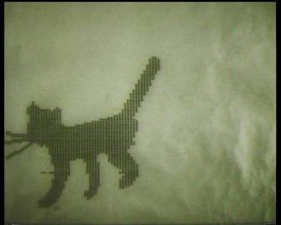
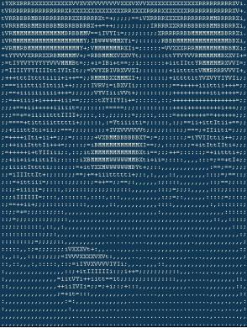
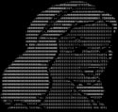

Slide 7
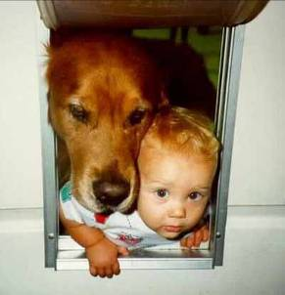
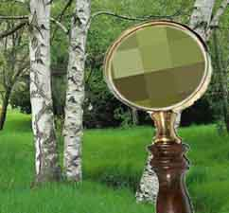
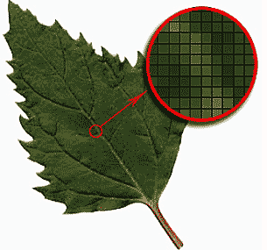
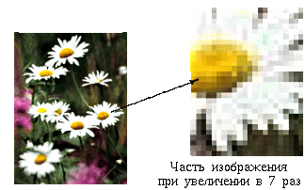
Растровое изображение
Растровое изображение составляется из мельчайших точек (пикселов) – цветных квадратиков одинакового размера. Растровое изображение подобно мозаике - когда приближаете (увеличиваете) его, то видите отдельные пиксели, а если удаляете (уменьшаете), пиксели сливаются.

Slide 8
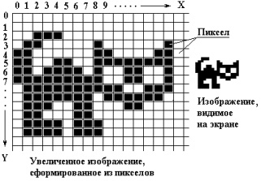
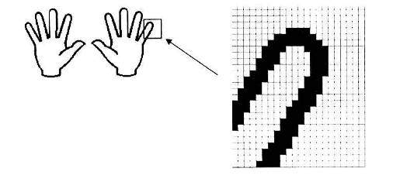
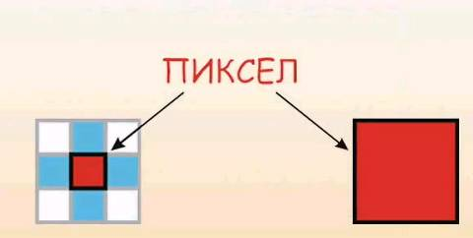

Slide 9
Изображение может иметь различное разрешение, которое определяется количеством точек по горизонтали и вертикали.
М
Пиксель
N
Растр M x N
(графическая сетка)

Slide 10
Растр -
(от англ. raster) – представление изображения в виде двумерного массива точек (пикселов), упорядоченных в ряды и столбцы

Slide 11

Основные проблемы при работе с растровой графикой
Увеличение изображения приводит к эффекту пикселизации, иллюстрация искажается

Slide 12
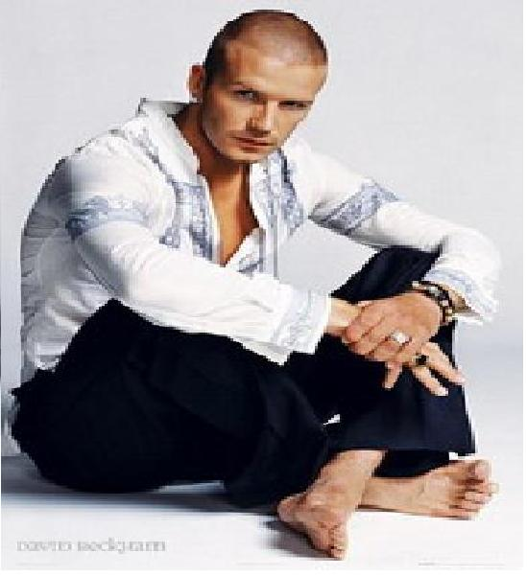
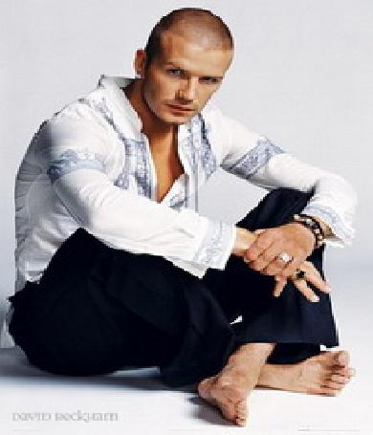

Slide 13
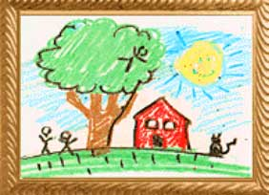
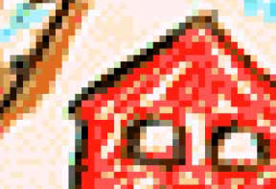
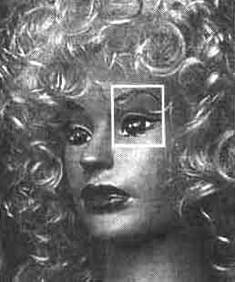
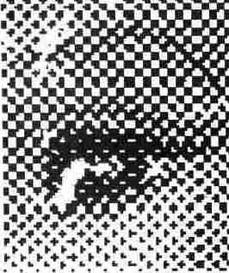

Slide 14
Большие объемы данных.
Размер файла зависит от:
глубины цвета точек,
размера изображения (в большем размере вмещается больше точек),
разрешения изображения (при большем разрешении на единицу площади изображения приходится больше точек).

Slide 15
Форматы файлов растровой графики
.bmp | Стандартный формат Windows. Большой размер файлов из-за отсутствия сжатия изображения.
.jpg .jpeg | Предназначен для хранения многоцветных изображений (фотографий). Отличается огромной степенью сжатия за счет потери информации. Степень сжатия можно регулировать.
.gif | Самый «плотный». Фиксированное количество цветов (256). Позволяет создавать прозрачность фона и анимацию изображения

Slide 16
Применение:
ретуширования, реставрирования фотографий;
создания и обработки фотомонтажа;
после сканирования изображения получаются в растровом виде

Slide 17
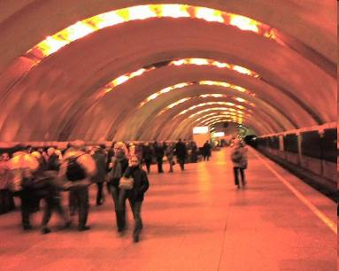
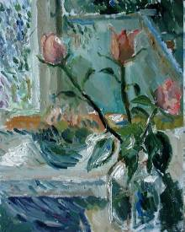
Программы для работы с растровой графикой:
Paint
Adobe Photoshop
Близкими аналогами являются:
живопись, фотография

Slide 18
Векторная графика
Предназначена для создания иллюстраций с применением шрифтов и простейших геометрических объектов
Основным элементом векторного изображения является контур (линия)

Slide 19
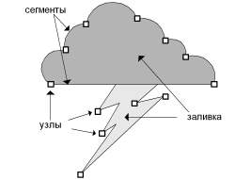
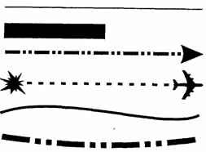
линии

Slide 20
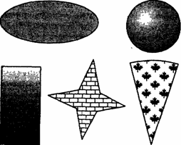
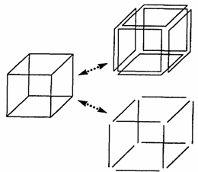
Контурные объекты векторной графики

Slide 21
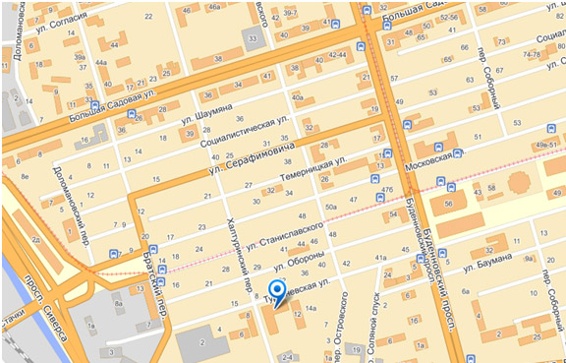
Сложные объекты векторной графики при увеличении можно рассматривать более подробно

Slide 22
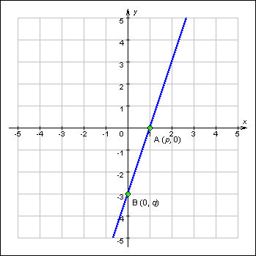
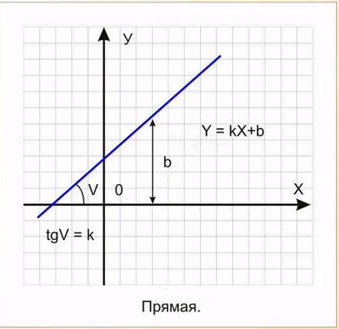
Компьютер хранит элементы изображения (линии, кривые, фигуры) в виде математических формул. При открытии файла программа прорисовывает элементы изображения по их математическим формулам (уравнениям).
Кривые первого порядка

Slide 23
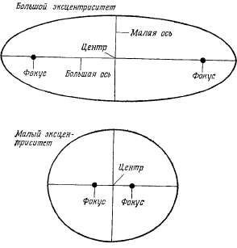
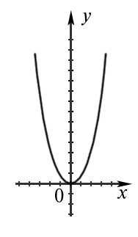
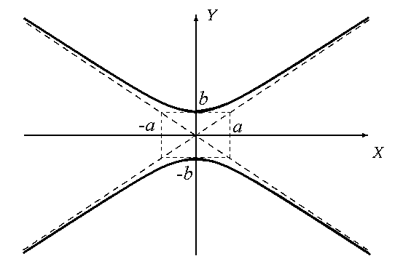
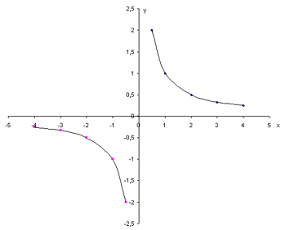
Кривые второго порядка

Slide 24
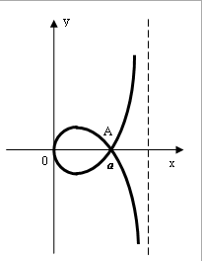
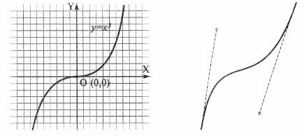
Кривые третьего порядка

Slide 25
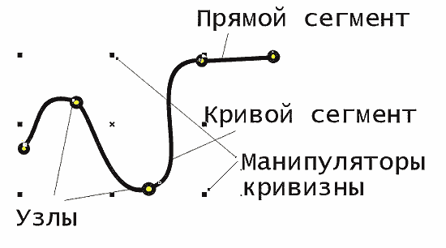
Кривая Безье.

Slide 26

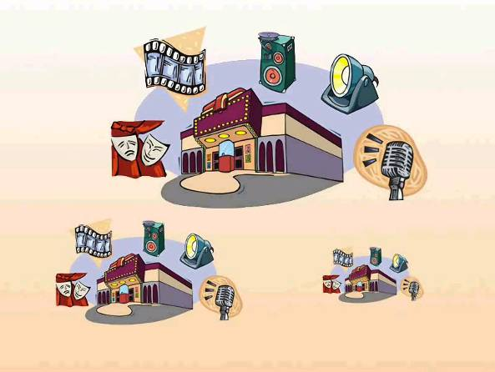

Slide 28
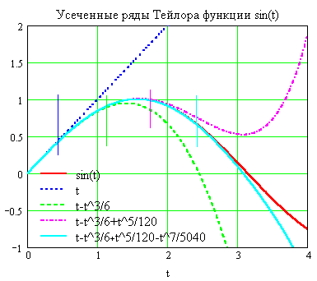
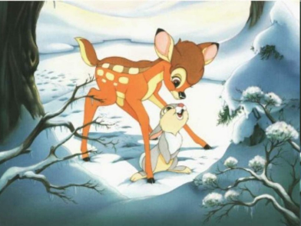
Близкими аналогами являются слайды мультфильмов, представление математических функций на графике.
Программы для работы с векторной графикой:
Corel Draw
Adobe Illustrator
AutoCAD

Slide 29
Применение:
для создания вывесок, этикеток, логотипов, эмблем и пр. символьных изображений;
для построения чертежей, диаграмм, графиков, схем;
для рисованных изображений с четкими контурами, не обладающих большим спектром оттенков цветов;

Slide 30
Сравнительная характеристика растровой и векторной графики
Характеристики | Растровая графика | Векторная графика
Элементарный объект | пиксель (точка) | контур и внутренняя область
Изображение | совокупность точек (матрица) | совокупность объектов
Фотографическое качество | да | нет
Распечатка на принтере | легко | иногда не печатаются или выглядят не так
Объем памяти | очень большой | относительно небольшой
Масштабирование | нежелательно | да
Группировка и разгруппировка | нет | да
Форматы | BMP, GIF, JPG, JPEG | WMF, EPS

Slide 31
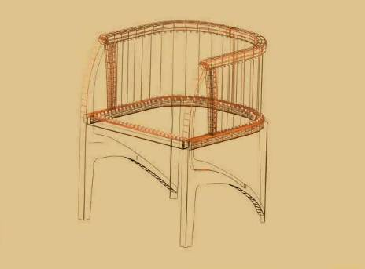
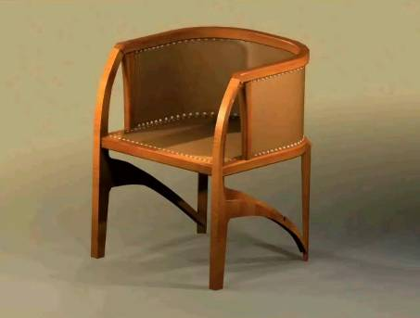
Трехмерная графика

Slide 32
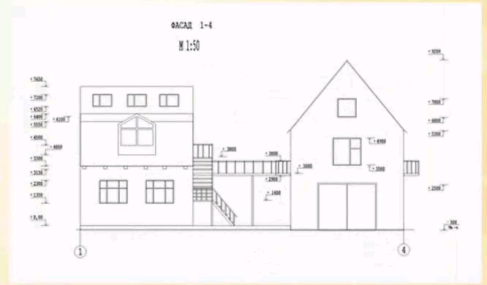
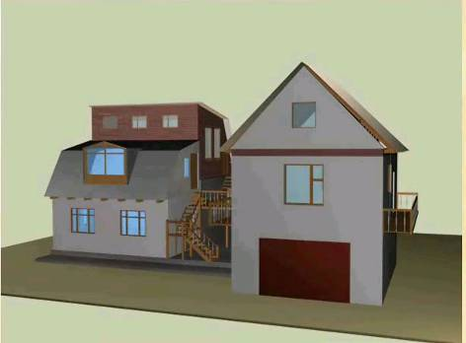

Slide 33
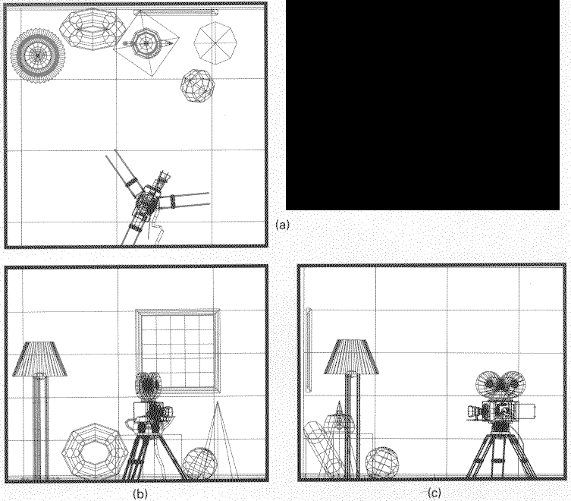
Ортографическая проекция

Slide 34
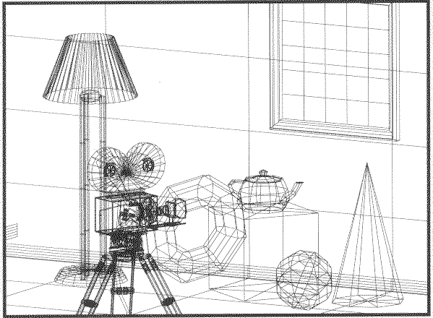
Аксонометрическая проекция

Slide 35
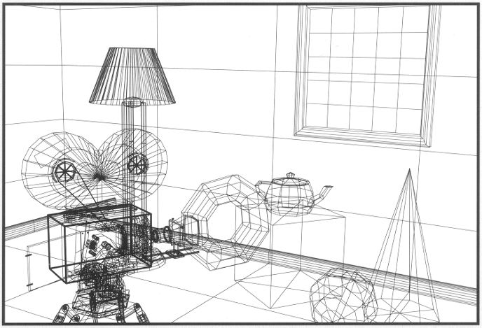
Перспективная проекция

Slide 36

Цветные линии

Slide 37

Определение видимых линий

Slide 38

Определение видимых поверхностей
(рассеянный “ambient” свет)

Slide 39

Закраска индивидуальных полигонов
(плоская “flat” закраска)

Slide 40

Закраска Гуро (Gouraud)
(диффузное отражение)

Slide 41

Закраска Гуро (Gouraud)
(зеркальное “specular” отражение)

Slide 42

Закраска Фонга (Phong)
(зеркальное отражение)

Slide 43

Криволинейные поверхности
(зеркальное отражение)

Slide 44

Текстуры и тени
(отражение в зеркале)

Slide 45
Программы для работы с трехмерной графикой:
3D Studio MAX 9, AutoCAD, Компас
Применение:
научные расчеты;
инженерное проектирование;
компьютерное моделирование физических объектов;
изделия в машиностроении;
видеороликах;
архитектуре.

Slide 46


Фрактальная графика
Основной элемент- математическая формула.
Аналоги:
Снежинка, кристалл.

Slide 47





Фрактус – состоящий из фрагментов
Одним из основных свойств является самоподобие

